Slide 1

PROJEKTMENEDZSMENT– 1. hét
A projektmenedzsment helye és szerepe a szervezetekben
1. A vezetés funkciói a szervezetekben
2. A projekt fogalma, szakterületi kapcsolódása, csoportosítása

Slide 2
Cél
Megmutatni miként kapcsolódnak a projektek az adott szervezet stratégiájához és a különböző szakterületi menedzsmentekhez, tisztázni a kapcsolódó alapfogalmakat és a projektek csoportosítási lehetőségeit, azaz
• átlátni és jellemezni a vezetés dimenzióit a szervezetekben
• elsajátítani a kapcsolódó alapfogalmakat
• megérteni a stratégia kialakítás hierarchiáját
• értelmezni a karakterisztikák közötti összefüggéseket
• felismerni a kapcsolódást a szakterületi menedzsmentekhez
• csoportosítani és jellemezni a különböző projekteket.

Slide 3
A vezetés funkciói a szervezetekben
Egy szervezet vezetése többfunkciós vagy többdimenziós feladat, ami megjelenik az:
• stratégiai vezetés,
• operatív vezetés,
• projektvezetés feladataiban.
Notes:
A gazdasági szervezetek létformájává vált a szinte folyamatos változás kényszere. A vállalkozásoknak a stratégiai céljaik eléréséhez és ahhoz, hogy a változó környezeti feltételekhez alkalmazkodni tudjanak különböző projekteket kell megvalósítaniuk.
A projektmenedzsment képezi az egyik legfontosabb eszközét annak, ahogyan egy szervezet az egyik állapotából egy másik állapotába változik át. Ezért nevezhetnénk változás-menedzsmentnek is.

Slide 4
A vezetés funkciói a szervezetekben
Stratégiai menedzsment
Operatív menedzsment
Projektmenedzsment
Notes:
Stratégiai menedzsment
A vezetésnek meg kell határoznia a szervezet jövőbeni változási pályáját, ki kell jelölnie azt az állapotot, amelyet fennmaradása érdekében a jövőben el kell érnie, figyelembe véve a külső körülmények várható változásait, a belső adottságokat, illetve sajátosságokat.
Operatív menedzsment
A vezetés azon funkciója a szervezetben, hogy biztosítsa az éppen aktuális közvetlen célok és feladatok folyamatos és eredményes teljesítését, amelyek lehetnek a beszerzés, készletezés, gyártás, összeszerelés, minőségellenőrzés, raktározás, értékesítés, pénzügyi, számviteli, és adminisztratív tevékenységek.
Projektmenedzsment
A stratégiai célok és részcélok realizálásának folyamatai egy-egy jól körülhatárolható, komplex és egyszeri feladatot képeznek. Ezek a feladatok mind az operatív menedzsmenttől, mind pedig a stratégiai menedzsmenttől eltérő vezetési szemléletet, továbbá eltérő módszereket és technikákat kényszerítettek ki a szervezetek vezetésében.
A projektmenedzsment tehát egyfajta köztes kategória vezetés stratégiai és operatív szintjei között, és mint ilyen, a stratégiai célok realizálását valósítja meg, amelyek következtében a stratégiai célok a napi operatív működés szintjére realizálódnak.
Ebben az értelemben a projektmenedzsment a stratégia megvalósításának az eszköze, maga a projekt pedig egy-egy konkrét stratégiai program vagy részprogram, illetve stratégiai akció vagy annak egy jól körülhatárolható része.

Slide 5
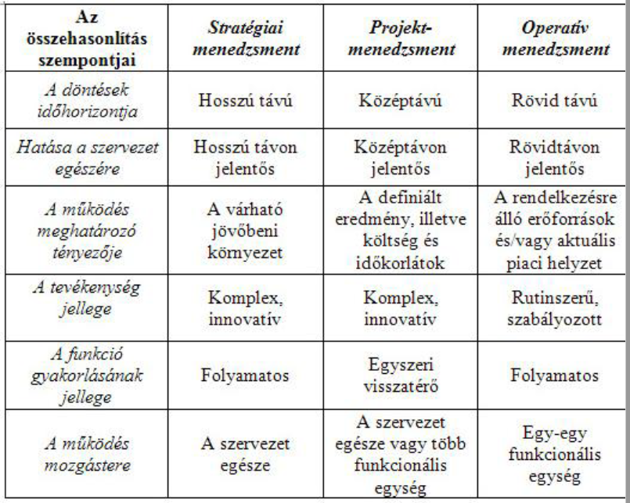
A vezetés funkciói a szervezetekben

Slide 6
A projekt fogalma
A projekt minden olyan tevékenység, amely egy szervezet számára olyan egyszeri és komplex feladatot jelent, amelynek teljesítési időtartama (kezdés és befejezés) valamint teljesítésének költségei (erőforrások) meghatározottak, és egy definiált cél (eredmény) elérésére irányul.
Notes:
A projekt minden olyan tevékenység, amely egy szervezet számára olyan egyszeri és komplex feladatot jelent, amelynek teljesítési időtartama (kezdés és befejezés) valamint teljesítésének költségei (erőforrások) meghatározottak, és egy definiált cél (eredmény) elérésére irányul.

Slide 7
A projektmenedzsment fogalma
A projektmenedzsment egy olyan vezetési funkció gyakorlása, amely az erőforrásokat (humán és technikai) az információkat, valamint a releváns módszertani és technikai eszköztárat egy konkrétan meghatározott cél elérésére összpontosítja.
Notes:
A projektmenedzsment egy olyan vezetési funkció gyakorlása, amely az erőforrásokat (humán és technikai) az információkat, valamint a releváns módszertani és technikai eszköztárat egy konkrétan meghatározott cél elérésére összpontosítja.

Slide 8
A projektmenedzser
A projektmenedzser az a személy, aki hatáskörrel, és egyben felelősséggel is tartozik a projekt teljesítéséért.
A szervezeti stratégia és a projektek kapcsolata
A szervezeti stratégia mint hierarchikusan felépülő rendszer a szervezet hosszú távú fejlődési pályáját jelöli ki.
Notes:
A projektmenedzser az a személy, aki hatáskörrel, és egyben felelősséggel is tartozik a projekt teljesítéséért.
A szervezeti stratégia és a projektek kapcsolata
A szervezeti stratégia mint hierarchikusan felépülő rendszer a szervezet hosszú távú fejlődési pályáját jelöli ki.

Slide 9
A stratégiai menedzsment
A stratégiai menedzsment működésének fókuszában három feladatkör található
A stratégia megfogalmazása során a vállalkozás felső vezetése a következő három alapkérdésre keresi a választ:
• milyen jövőbeni állapot kialakítása látszik célszerűnek a vállalkozás számára,
• milyen döntéseket kell meghozni a kívánt jövőbeni állapot elérése érdekében,
• milyen eszközök felhasználásával (erőforrások, módszerek) valósíthatók meg a meghozott döntések.
Notes:
4 Created by XMLmind XSL-FO Converter.
A stratégiai menedzsment működésének fókuszában három feladatkör található:
A stratégia, a projektek és a projektmenedzsment közötti logikai kapcsolatok és összefüggések tisztázása érdekében érdemes áttekinteni a következőket a vállalkozások és szervezetek stratégiájával kapcsolatban.
A stratégia megfogalmazása során a vállalkozás felső vezetése a következő három alapkérdésre keresi a választ:
• milyen jövőbeni állapot kialakítása látszik célszerűnek a vállalkozás számára,
• milyen döntéseket kell meghozni a kívánt jövőbeni állapot elérése érdekében,
• milyen eszközök felhasználásával (erőforrások, módszerek) valósíthatók meg a meghozott döntések.
Mindebből következik, hogy a vállalkozások stratégiája egy hierarchikusan felépülő rendszer, amelyben az egyes szintek közötti kapcsolatok nem feltétlenül egyirányúak, hanem a módosítás lehetőségét is magukba foglaló visszacsatolás jellegűek

Slide 10
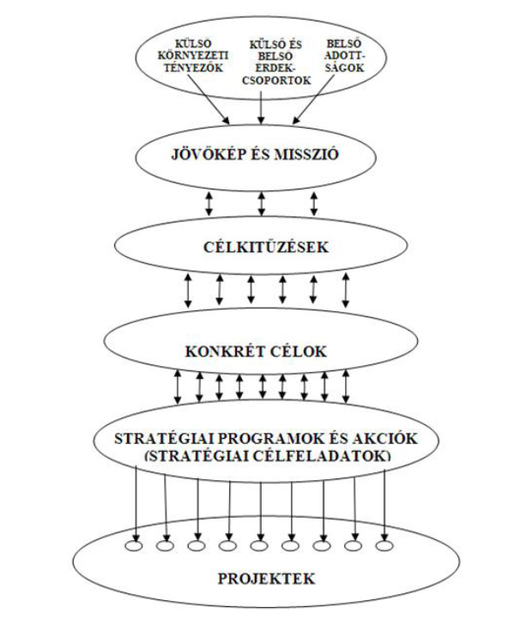
Stratégiai ábra
Notes:
A szervezeti stratégiák rendszerében általánosan megtalálható elemek a következők szerint jellemezhetők:
• A jövőkép és a misszió a legáltalánosabb megfogalmazását adják a szervezet jövőbeni tevékenységének és céljának. A jövőkép a lehetséges vagy kívánatos jövőbeni állapotot rögzíti, a misszió pedig a vállalkozás létezésének értelmét, célját fogalmazza meg.
• A célkitűzések a jövőkép elérését és a misszió teljesülését biztosítják a vállalkozás egy-egy működési területén. Ezzel a vállalkozás erőforrás-hasznosításának képezik egyfajta csomópontjait. A célkitűzések megfogalmazása többnyire kvalitatív módon történik (például vezető szerep megszerzése egy adott ágazatban).
• A konkrét célok, többnyire már kvantitatív módon is meghatározott feladatok, amelyek a célkitűzések realizálását biztosítják, illetve a célkitűzések megvalósításának olyan mérföldköveit adják, amelyekkel azok teljesítése mérhetővé válik (például adott raktárépület korszerűsítése 2010. december végéig).
• A stratégiai programok és akciók kvantitatív módon meghatározott cselekvési programok, stratégiai célfeladatok, amelyek megvalósítása, végrehajtása a konkrét célok megvalósulását eredményezi.
A vállalkozás stratégiája részben vagy egészben a vállalkozás működésének, illetve a működés belső feltételeinek, vagy adottságainak a megváltoztatására irányul. Ezek szerint jövőorientált és a szervezet hosszú távú fejlődési pályáját jelöli ki. Mindeközben folyamatosan próbál igazodni a környezeti feltételekhez és azok várható változásaihoz, figyelve a versenytársakat, a vállalkozás belső adottságait és hagyományait.
A helyesen kialakított stratégia képessé teszi a vállalkozást arra, hogy kihasználja a külső környezet lehetőségeit, illetve elkerülje azok kihívásait. A stratégia tehát a környezet kihívásaira adott válasz, a folyamatosan változó környezethez való alkalmazkodás formája.
A stratégiaalkotásnak a stratégia megvalósítása szempontjából talán legfontosabb mérföldkő eseménye a stratégiai programok és akciók megfogalmazása – végső soron a projektek kialakítása –, minthogy ezek jelentik a stratégia realizálásának konkrét eszközeit.
A projektek a szervezeti stratégiákból jönnek létre, oly módon, hogy maga a szervezeti stratégia generálja azokat, és ezzel együtt alakul ki a projektmenedzsment, mint vezetési funkció iránti igény is.

Slide 11
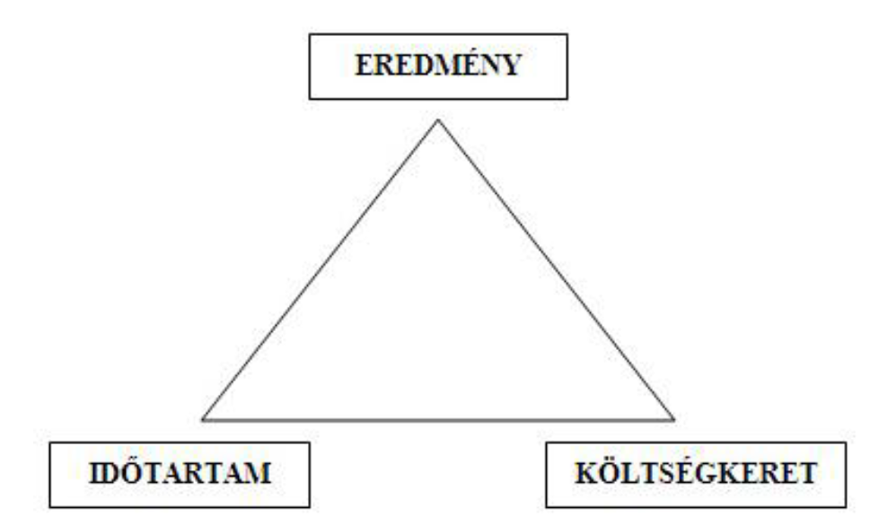
A projekt fogalma, szakterületi kapcsolódása, csoportosítása
A projekt definiálása
Egy konkrét projekt definiálható:
• a célként elérendő eredménnyel,
• a teljesítés időtartamával,
• a teljesítés költségkeretével.
A projektet azonosító karakterisztikák, mint elsődleges projektcélok.
A projektváltozatok kialakítása, a projektmegvalósítás stratégiája célszerűen a projektmenedzsment döntési hatáskörébe tartozó kérdés, ami tehát nem más mint: a projekt megavalósítás stratégiája.
Notes:
A projekt definiálása
Egy konkrét projekt definiálható:
• a célként elérendő eredménnyel,
• a teljesítés időtartamával,
• a teljesítés költségkeretével.
A projektet azonosító karakterisztikák, mint elsődleges projektcélok (2.1. ábra).
Egy projektet az azonosító karakterisztikák mindenkor behatárolnak, miközben igaz, hogy a karakterisztikák között kölcsönös összefüggés áll fenn.
Egy projekt konkrét karakterisztika értékeinek mindenkor a szervezet stratégiájához kell illeszkedniük, ami önmagában is igazolja azt, hogy a projektek kialakításáról, illetve a projekt változatokról célszerűen a vezetés stratégiai szintjén kell dönteni.
A stratégiai vezetés feladata a stratégiai célfeladatok és a belőlük kialakított projektek behatárolása, illetve döntés az ún. azonosító karakterisztikákról.
A projektváltozatok kialakítása, a projektmegvalósítás stratégiája célszerűen a projektmenedzsment döntési hatáskörébe tartozó kérdés, ami tehát nem más mint: a projekt megavalósítás stratégiája.

Slide 12
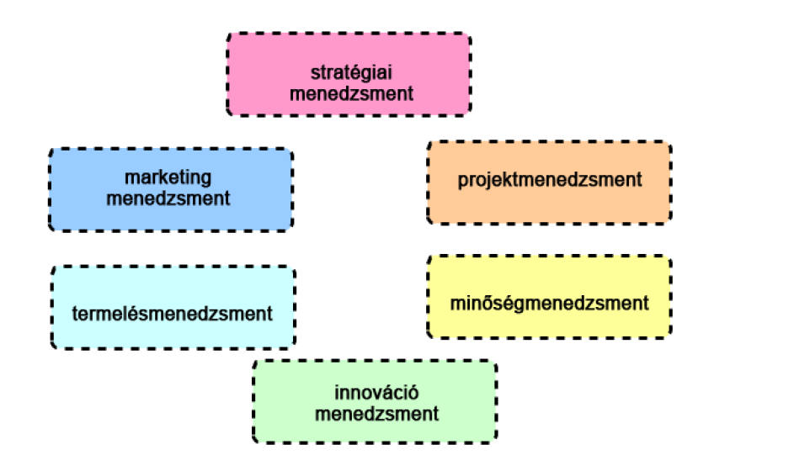
A menedzsment szakterületek kapcsolata a projektmenedzsmenttel
A projektmenedzsment szorosan kapcsolódik a vállalkozás különböző szakterületi menedzsmentjeihez. Ezek közül a projektek logikai kapcsolódása miatt szükséges kiemelni.
Notes:
A projektmenedzsment szorosan kapcsolódik a vállalkozás különböző szakterületi menedzsmentjeihez. Ezek közül a projektek logikai kapcsolódása miatt szükséges kiemelni .

Slide 13
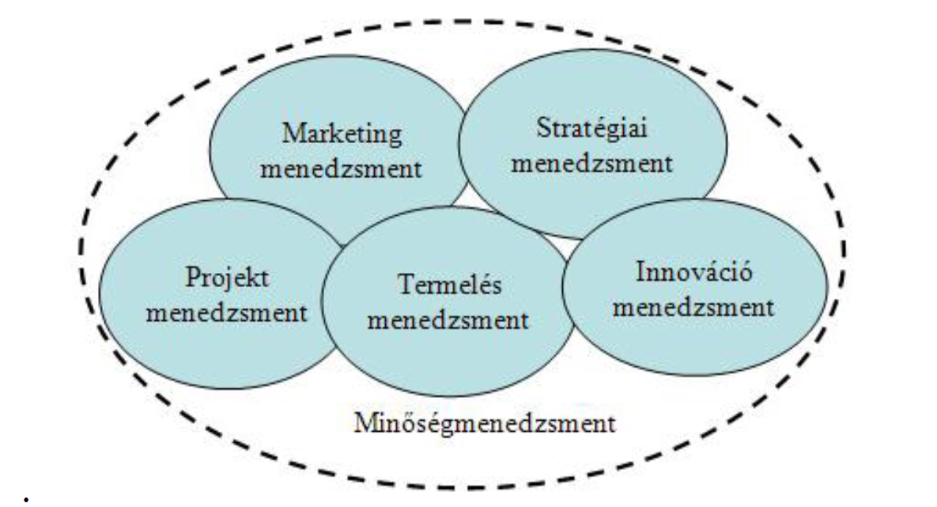
A menedzsment szakterületek és kapcsolódásaik a projektmenedzsmenttel

Slide 14
A projektek csoportosítása
• beruházási projektek,
• kutatási-és fejlesztési projektek,
• szellemi szolgáltatási projektek.
Notes:
A projektcélként definiált elérendő eredmény alapján a különféle tartalmú projekteket a következő kategóriák szerint célszerű csoportosítani:
• beruházási projektek,
• kutatási-és fejlesztési projektek,
• szellemi szolgáltatási projektek.
A beruházási projektek eredményeként valamilyen termék előállítására, vagy szolgáltatás teljesítésére alkalmas létesítmény jön létre, vagy már meglévő létesítmény kerül átalakításra, bővítésre, felújításra vagy megszüntetésre. Ezen projekteket műszaki, illetve létesítményi projekteknek is nevezi a szakirodalom.
A beruházási projektek létesítésének meghatározó erőforrása – materiális jellegű (anyag, berendezés).
A kutatási és fejlesztési projektek eredményeként:
• új termék, vagy új technológia jön létre,
• meglévő termék, vagy technológia javulása következik be,
• új termék gyártása, vagy új technológia alkalmazása kerül bevezetésre,
• a termékek gyártási költsége csökkenthető,
• új értékesítési, vagy beszerzési piacok kerülnek megszerzésre stb.
A kutatási és fejlesztési projekteket a szakirodalom gyakran innovációs projekteknek nevezi.
A kutatási és fejlesztési projektek fizikai megvalósítása során a materiális jellegű erőforrások mellett egyre inkább a szellemi erőforrások válnak meghatározóvá.
A szellemi szolgáltatási projektek eredményeként egy szervezet működési körülményeinek és működése keretfeltételeinek új minősége jön létre:
• a szervezeti struktúra átalakítása,
• a tulajdonosi struktúra megváltoztatása,
• a szervezet tagjainak jelentős mértékű tovább-,vagy átképzése.
A szellemi szolgáltatási projektek teljesítésének meghatározó erőforrása - a szellemi erőforrás.
A szakirodalom megkülönbözteti még a:
• mega („szuper”) projekteket, amelyek, nem egy gazdálkodó szervezethez kötődnek, jelentős a tőke és más erőforrás igényük, területileg és időben is kiterjedtek (például olimpia, világkiállítás).

Slide 15
A projektek további csoportosítása
Külső projekt
Belső projekt
Notes:
• külső projekt (szervezeten kívüli közreműködők a fizikai megvalósításban),
• belső projekt (alapvetően a szervezet belső saját erőforrásai).

Slide 16
Összefoglalás
• A projektmenedzsment, mint az egyik fontos szakterületi menedzsment egyfajta köztes kategória vezetés stratégiai és operatív szintjei között.
• A projektmenedzsment a stratégia megvalósításának az eszköze, maga a projekt pedig egy-egy konkrét stratégiai program vagy részprogram, illetve annak egy jól körülhatárolható része.
• A különböző projektek a szervezeti stratégiából jönnek létre, oly módon, hogy maga a szervezeti stratégia generálja azokat.
• Egy adott projektet az azonosító karakterisztikák mindenkor behatárolnak, miközben igaz, hogy a karakterisztikák között kölcsönös összefüggés áll fenn.
• A projektmenedzsment szorosan kapcsolódik a vállalkozás különböző szakterületi menedzsmentjeihez, melyek közül érdemes kiemelni legalább öt területet.
• A projektcélként definiált elérendő eredmény alapján a különféle tartalmú projekteket három fő kategóriába célszerű csoportosítani.
Notes:
• A projektmenedzsment, mint az egyik fontos szakterületi menedzsment egyfajta köztes kategória vezetés stratégiai és operatív szintjei között.
• A projektmenedzsment a stratégia megvalósításának az eszköze, maga a projekt pedig egy-egy konkrét stratégiai program vagy részprogram, illetve annak egy jól körülhatárolható része.
• A különböző projektek a szervezeti stratégiából jönnek létre, oly módon, hogy maga a szervezeti stratégia generálja azokat.
• Egy adott projektet az azonosító karakterisztikák mindenkor behatárolnak, miközben igaz, hogy a karakterisztikák között kölcsönös összefüggés áll fenn.
• A projektmenedzsment szorosan kapcsolódik a vállalkozás különböző szakterületi menedzsmentjeihez, melyek közül érdemes kiemelni legalább öt területet.
• A projektcélként definiált elérendő eredmény alapján a különféle tartalmú projekteket három fő kategóriába célszerű csoportosítani.

Slide 17
Ellenőrző kérdések
1. Sorolja fel és röviden ismertesse a vezetés funkcióit a szervezetekben!
2. Hogyan definiálható a projekt és a projektmenedzsment fogalma?
3. Röviden mutassa be a szervezeti stratégia és a projektek kapcsolatát!
4. Mi a különbség a „projekt stratégiai megalapozottsága” és a „projektmegvalósítás stratégiája” között?
5. A szakterületi menedzsmentek közül melyek és hogyan kapcsolódnak a legszorosabban a projektmenedzsmenthez?
6. Hogyan csoportosíthatóak és jellemezhetőek a különböző projektek?

